Slide 1
Рельеф Земли. Горы суши.
БОУ г. Омска «Гимназия № 159»,
учитель географии
Бобрович Оксана Васильевна

Slide 8
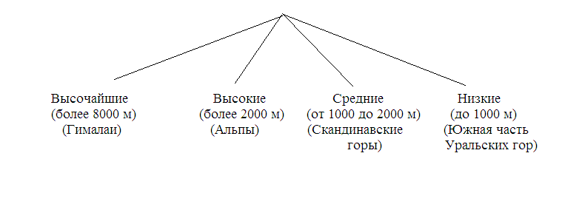
Различие гор по высоте

Slide 9
Виды опасности в горах

